Slide 1


UBND QUẬN LONG BIÊN
TRƯỜNG MN TUỔI HOA
Lĩnh vực: Phát triển ngôn ngữ
Đề tài: Thơ: “Ong và bướm”
Lứa tuổi: 4 – 5 tuổi
Giáo viên: Lê Thị Kim Phượng

Slide 2

I. MỤC ĐÍCH-YÊU CẦU.
1. Kiến thức:
- Trẻ biết tên bài thơ, tên tác giả.
- Hiểu được nội dung bài thơ “Ong và Bướm”: Bài thơ nói về bạn Ong và bạn Bướm, bạn Bướm rất đẹp có bộ cánh màu trắng hay rong chơi ở các vườn hoa, bạn Ong rất chăm chỉ chịu khó và nghe lời mẹ dặn.
2. Kỹ năng:
- Trẻ cảm nhận được nhịp điệu của bài thơ.
- Rèn khả năng chú ý, ghi nhớ có chủ định cho trẻ.
- Trẻ nghe, hiểu và trả lời câu hỏi của cô.
Rèn trẻ trả lời to, rõ ràng.
Rèn trẻ trả lời đủ câu.
3. Thái độ:
- Trẻ hứng thú tham gia vào hoạt động.
- Ngoan ngoãn lễ phép với cô giáo.
- Trẻ biết nghe lời mẹ, người lớn, chăm làm và biết giúp đỡ người lớn những việc vừa sức.

Slide 3
Ổn định tổ chức, gây hứng thú:
- Cô và trẻ hát bài hát: “Chị ong nâu và em bé”

Slide 4
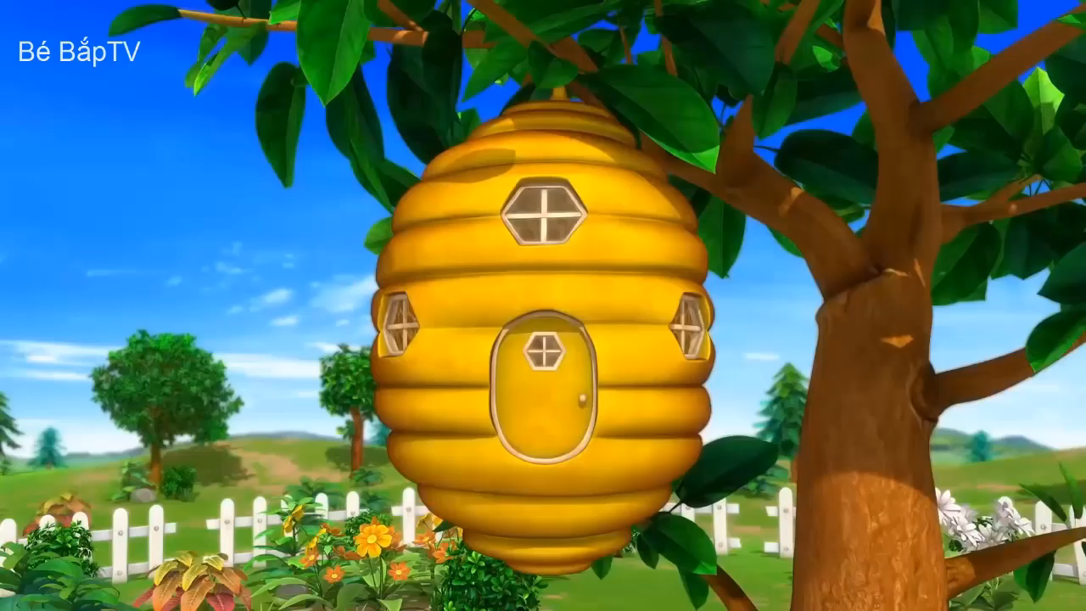

Slide 5
2. Phương pháp, hình thức tổ chức:

Slide 6

Ong và bướm
Con bướm trắng
Lượn vườn hồng
Gặp con ong
Đang bay vội
Bướm liền gọi
Rủ đi chơi
Ong trả lời
Tôi còn bận
Mẹ tôi dặn
Việc chưa xong
Đi chơi rong
Mẹ không thích.
Nhược Thủy

Slide 7
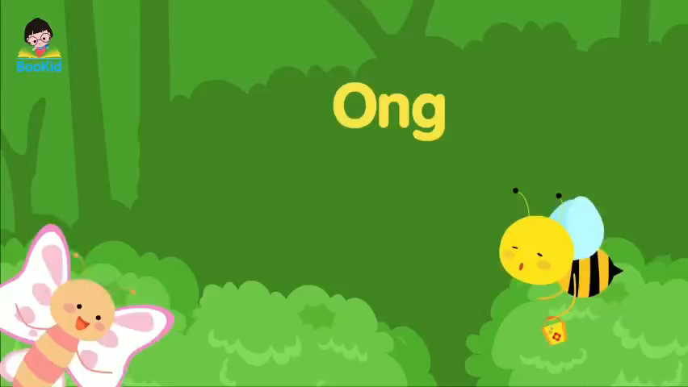

Slide 8
Đàm thoại:

Slide 9

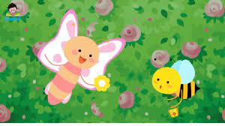
Cô vừa đọc cho các con nghe bài thơ gì?
Bài thơ: “Ong và Bướm”

Slide 10
Bài thơ do ai sáng tác?
Bài thơ do bác Nhược Thủy sáng tác

Slide 11
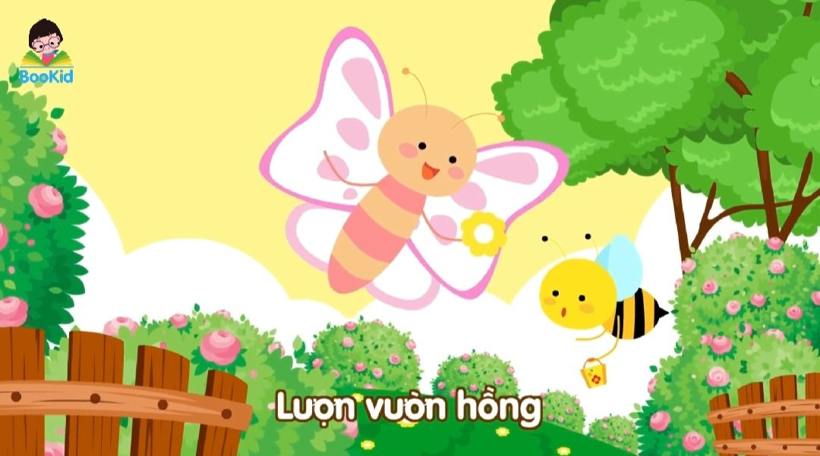
Con Bướm trắng đang làm gì?
Con Bướm trắng đang lượn vườn hồng

Slide 12
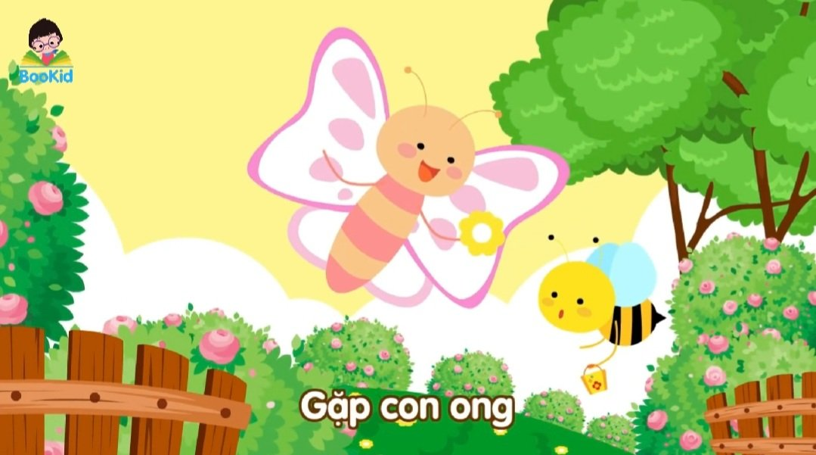
Khi đang bay lượn bướm gặp con gì?
Bướm gặp ong đang bay vội

Slide 13
Các con biết vì sao Ong “vội” không?
Bạn nào giỏi cho cô và các bạn biết “vội” là gì?
“Vội” là chỉ hành động rất khẩn trương cần gấp: (vì buổi sáng Ong đang muốn bay nhanh để hút nhuỵ hoa làm mật giúp mẹ).

Slide 14
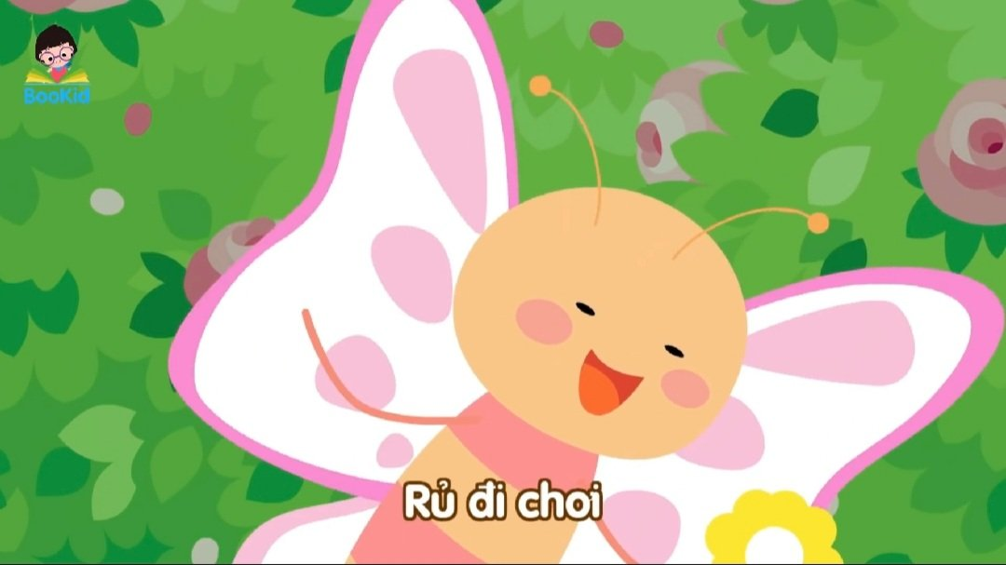
Nhìn thấy ong, bướm đã làm gì?
Bướm gọi ong và rủ ong đi chơi

Slide 15
Câu thơ nào nói lên điều đó?
“Bướm liền gọi
Rủ đi chơi”

Slide 16
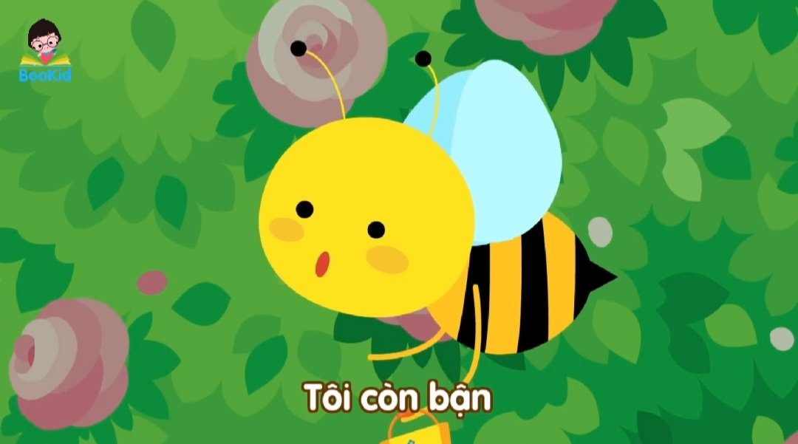
Ong có đi chơi cùng bướm không?
Vì sao ong không đi chơi cùng bướm?
Ong không đi chơi cùng bướm vì ong còn bận

Slide 17
Các con có biết “bận” là gì không?
“bận” nghĩa là chỉ công việc còn nhiều chưa làm xong

Slide 18
Mẹ bạn ong đã dặn bạn ong điều gì?
Câu thơ nào nói lên điều đó?
Mẹ ong dặn: việc chưa xong thì không được đi chơi
“Mẹ tôi dặn
Việc chưa xong
Đi chơi rong
Mẹ không thích”.

Slide 19
Các con thấy bạn bướm và bạn ong trong bài thơ như thế nào?
Đúng rồi, bạn Bướm trong bài thơ đẹp nhưng lại
rất ham chơi còn bạn Ong thì chăm chỉ làm việc,
nghe lời mẹ.

Slide 20
Qua bài thơ, các con rút ra được bài học gì?
Qua bài thơ, các con hãy học tập bạn ong, các con phải chăm chỉ, ngoan ngoãn, nghe lời ông bà bố mẹ, đến lớp nghe lời cô giáo và biết giúp đỡ ông bà, bố mẹ, cô giáo những việc vừa sức của mình.

Slide 21

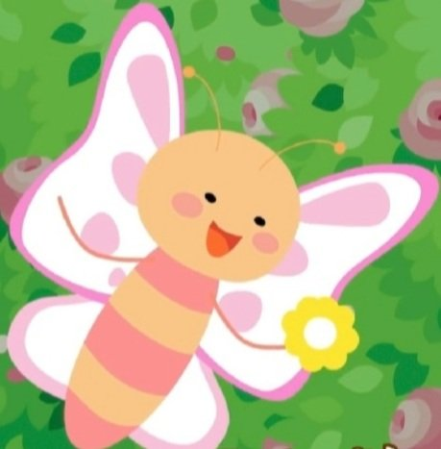
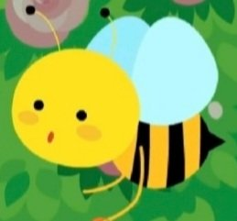
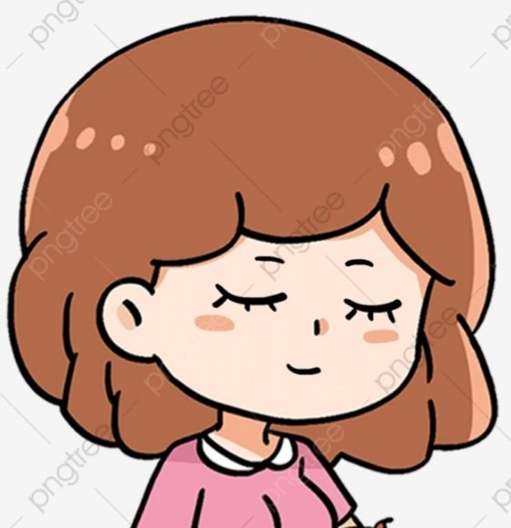
Ong và bướm
Con trắng
Tác giả: Nhược Thủy
Lượn vườn hồng
liền gọi
Gặp con
Rủ đi chơi
tôi dặn
Đang bay vội
Việc chưa xong
trả lời
Đi chơi rong
Tôi còn bận
không thích.

Slide 22

Xin chào và hẹn gặp lại!

